Slide 1

Turpo
KTKP020
Tiedon ja tietämisen sosiaalinen luonne, kasvatuksen ja koulutusinstituutioiden yhteiskunnallinen ymmärtäminen, demo 2
3.11.2025

Slide 2
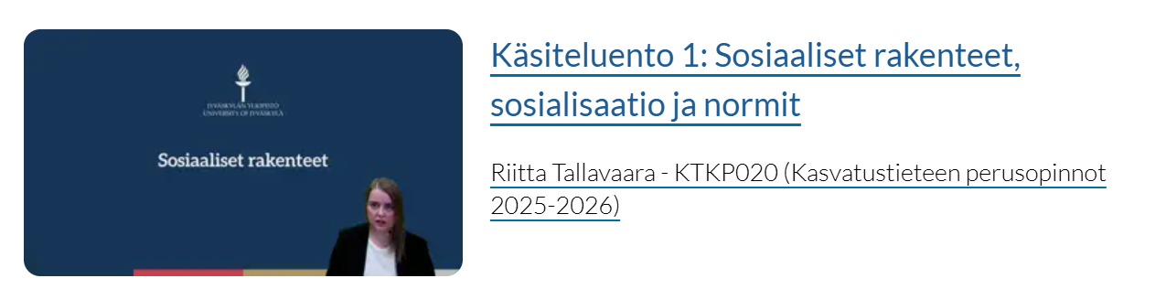
Seuraavaa kertaa varten katso Moniviestimestä

Slide 3
TUTKIMUS Lallukka, K. ”LAPSUUSIKÄ JA IKÄ LAPSUUDESSA.
Tutkimus 6-12-vuotiaiden sosiokulturaalisesta ikätiedosta”
Tutkimustehtävät
I) Lapsuusikä
miten he kuvaavat ‘lasta’? Miten he asettavat muut vakiintuneet elämänvaihekategoriat (‘vauva’, ‘nuori’, ‘vanha)’ suhteeseen ‘lapsen’ kanssa?
II) Ikä lapsuudessa
Millaisia ikäodotuksia ja -normeja lapset tietävät itseensä kohdistuvan?

Slide 4

Lapsena olemisen hyvät puolet:
-ei tarvitse huolehtia raha-asioista
- hellitään, otetaan huomioon,
- lellitään
-ei tarvitse käydä töissä
- leikkiminen, lelut
-saa käydä koulua
-ei ole niin kiire
-ei tarvitse huolehtia aikuisten asioista (mm. perhe)
-ei tarvitse huolehtia itsestä niin paljon
-on kavereita
-on vapaa-aikaa enemmän kuin aikuisilla
-saa karkkia
-ei tarvitse tehdä itse ruokaa
-hyviä puolia ei ole
-”en tiedä”

Slide 5
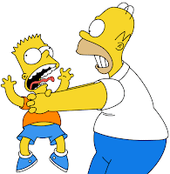
Lapsena olemisen huonot puolet:
-ei voi tehdä mitä haluaa, komennellaan
-isommat kiusaa
-mentävä liian aikaisin nukkumaan, herättävä liian aikaisin
-on heikko jos verrataan aikuisiin, ei oteta vakavasti
-”voi olla että aikuiset eivät ymmärrä”
-”no ku ei ymmärtänyt kaikkea”
-ei ole tarpeeksi rahaa (harrastuksiin)
-koulunkäynti
-saa olla omalla vastuulla vasta isompana
-satuttaa itsensä helposti & isommat satuttavat helposti
_____
This Photo by Unknown Author is licensed under CC BY-ND

Slide 6
Aikuisena olemisen hyvät puolet:
-voi määrätä ja päättää, saa tehdä mitä haluaa, enemmän vapauksia (kuin lapsilla)
-enemmän tietoa, kokemusta, osaamista kuin lapsilla
-raha, voi käyttää sitä vapaasti
-saa olla omissa oloissaan, rauhassa
-saa käydä töissä
-juhlat, matkustaminen
-saa ajaa autolla
-voi mennä naimisiin
-kun on iso
-voi valvoa myöhään
-saa katsoa ”kaikkia hyviä ohjelmia ja elokuvia”
-”oma asunto ja kaikki tavarat”
-”saa olla lasten kanssa”
-”saa maistella eri alkoholeja”

Slide 7
Aikuisena olemisen huonot puolet:
-laskut, raha-asiat, kauppa-asiat
-pitää käydä töissä
-täytyy huolehtia lapsista
-ei voi enää leikkiä ja tehdä ”lapsellisia juttuja”
-pitää huolehtia perheestä
-enemmän vastuuta
-kiire, vapaa-ajan puute
-liika alkoholinkäyttö
-”no ku meijän isi huutaa joka päivä”

